Slide 1
Infezioni respiratorie in età pediatrica
OMA
Faringotonsillite
Polmonite
Bronchiolite
Laringite ipoglottica
Epiglottite

Slide 2
1°caso
Giovanni, 20 mesi
Ha i moccoli nel naso da qualche giorno. Oggi è febbrile ( 38.5°) e da qualche ora piange acutamente strofinandosi l’orecchio destro con la mano.

Slide 3
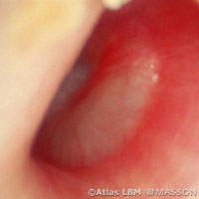
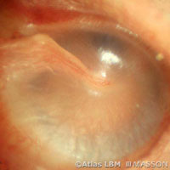
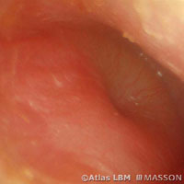
Cosa sospetto?
Otite media acuta → infiammazione acuta dell’orecchio medio con versamento essudativo nella cavità timpanica
Quadro clinico: febbre ed otalgia
Otoscopia …
Pneumotoscopia

Slide 4
Quale è l’agente eziologico più frequente dell’otite media acuta ?
Pneumococco 40%
Emofilo non capsulato 30%
Moraxella catarralis 10%
Virus 20%

Slide 5
OMA: storia naturale
OMA è una malattia con un alto tasso di risoluzione spontanea.
78-80 % risolve spontaneamente in 7-14 giorni.
Organismo | Tasso risoluzione spontanea (%)
S. Pneumoniae H. Influenzae M. Catarralis Virus | 19 48 75 100
(Pediatr Infect Dis, 1992 – 1994)

Slide 6
Otite media acuta
almeno un episodio nell’80% dei bambini <6 anni
motivo più frequente di uso dell’antibiotico (importante nel determinare le resistenze )
Problemi e complicanze :
-otite ricorrente (OMAR)
-otite media essudativa(OME) → ipoacusia trasmissiva
-perforazione della MT
-mastoidite
-trombosi seno cavernoso
-meningite

Slide 7
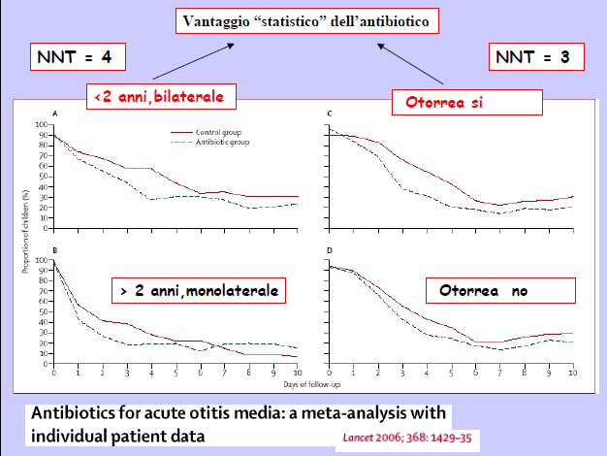

Slide 8
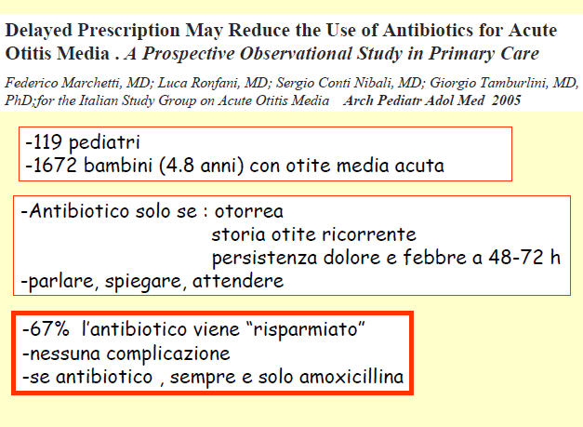

Slide 9
OMA e Antibiotico (politica della vigile attesa)
Quando :
  - Otorrea (segno di infezione batterica certa)
  - bambino sotto i due anni/ otite bilaterale
  - storia di otiti recidivanti (sono batteriche)
  - se non migliora dopo 48 ore di paracetamolo( 15 mg/kg dose per 3-4 v/die)
Quale :
solo amoxicillina per os
(sempre attivo sui possibili agenti eziologici)
Quanto:
  75/100 mg/Kg/die in 3 dosi per 7 giorni

Slide 10
Nel sospetto di otite ( otalgia, febbre ) :
Somministro subito un antibiotico per os
Somministro subito un antibiotico intramuscolare
Somministro subito un antibiotico associato ad un analgesico/antifebbrile
Somministro solo un analgesico/antifebbrile e sto a vedere come va
Somministro solo e soltanto le gocce analgesiche

Slide 11
2°caso
Giacomo, 2 anni e 1/2
Da 2 giorni febbre, TC 38°C (e tosse). Lamentoso, linfonodi latero-cervicali ingrossati, “gola rossa con placche biancastre”.
Cosa dovrebbe fare il pediatra?
A. Prescrivere un antibiotico attivo contro lo Streptococco BA perché si tratta di infezione suppurativa
B. Ritiene che si tratti di una infezione virale (indicare allora almeno due motivi) e prescrive solo sintomatici (antipiretici)
C. Fa un tampone faringeo prima di decidere

Slide 12
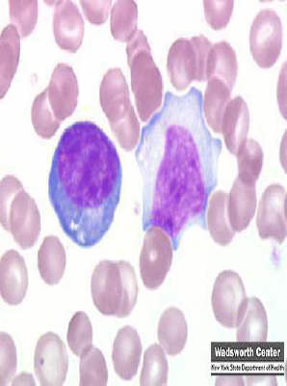
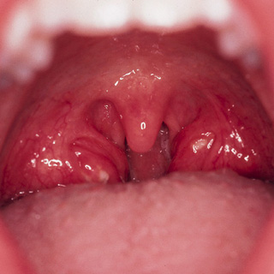
L’essudato (“placche”) non è caratteristica peculiare della tonsillite batterica ( SBA )
< 2 aa Adenovirus
>10 aa
EBV/mononucleosi
5-10 aa
SBA

Slide 13
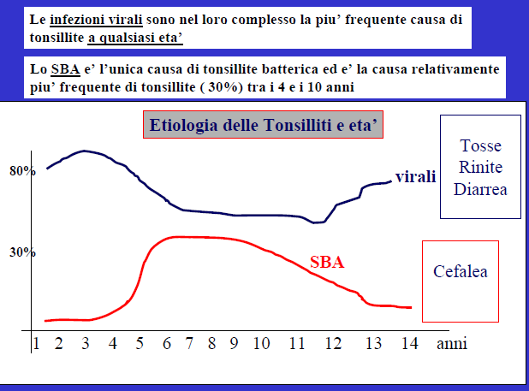

Slide 14
Costo unitario 6-8 euro

Slide 15
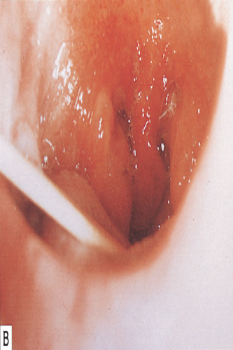
3°caso
Tutto condivisibile ? Tutto sbagliato ?
Un solo pensiero è giusto? ( quale ?)
Lo fate un tampone faringeo per SBA?
Antonio, 7 anni
Febbre elevata da ieri ( 39-40°). Odinofagia, fatica a deglutire, mal d’orecchio. E’ un po’ stordito“gola rossa”, linfonodi laterocervicali dolenti.
Il FARMACISTA non può fare il tampone faringeo e CONSIGLIA un antibiotico betalattamico e pensa:
-se è una infezione da SBA si sfebbrerà entro 12-24 ore e continuerò la stessa terapia per 10 giorni
-se non si sfebbra entro 24 ore vuol dire che è uno SBA resistente alla penicillina e cambierò antibiotico sulla base di un tampone faringeo con antibiogramma.

Slide 16
Tonsillite streptococcica: la sola tonsillite batterica !
Età 5-10 anni
Assenza segni di virosi respiratoria ( tosse , rinite )
Cefalea, Eritema intenso / dolore / linfonodi dolenti.
Diagnosi clinica di certezza NON possibile senza…. Tampone faringeo positivo per SBA
Sfebbramento in 12/24 ore con Penicillina (AMOXI )

Slide 17
4°caso
Alberto, 6 anni
Durante la notte si sveglia : modesta ipertermia (37.8°C), ha “mal di pancia” e dolore alla spalla destra
La mattina lo vede il pediatra. Il respiro è veloce : 40 atti/min. L’obiettività toracica è negativa . TC: 38.1°C. Dolore addominale (prevalente a destra ). Rx torace : Negativo
Ricoverato la mattina successiva : TC: 39.7°C FR: 47 atti/min, alitamento pinne nasali, sofferente. Dolore spalla, collo e emiaddome destro. Obiettività toracica negativa. Addome “poco trattabile”. GB 38000/mm3 (90% neutrofili). Eco addome : negativo

Slide 18
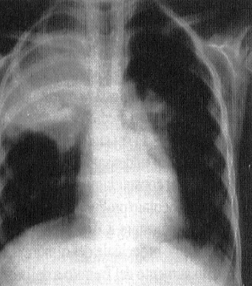
Amoxicillina100 mg/kg in tre dosi
Sfebbrato stabilmente … in 8 ore
Fondamentale per la diagnosi:
FREQUENZA RESPIRATORIA (>50 atti/min <1 anno; >40 atti/min >1 anno)
Polmonite lobare:
-setticemica ( non necessariamente tosse)
-Pneumococco
-AMOXICILLINA 100/kg/die
-Sfebbramento in 12-24 ore ( ma anche meno)

Slide 19
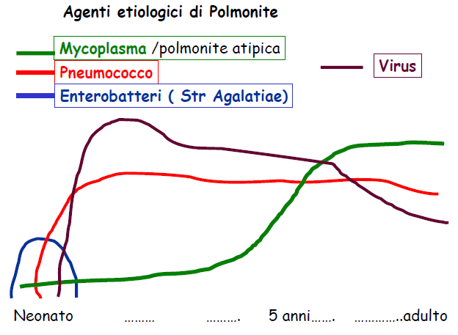

Slide 20
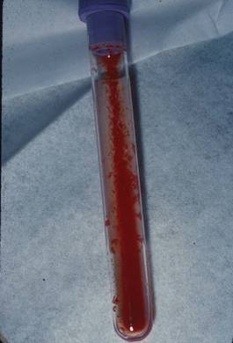
5°caso
Gianni, 6 anni
Da ieri febbre e tosse.
Al torace il pediatra sente dei rantolini alla base sinistra .
Prescrive un antibiotico …..quale ?
Amoxicillina
Passano 48 ore : persiste febbre ( 38.5° ) e tosse, ma “non sta male”
Probabile Polmonite Atipica :Mycoplasma/Clamidia
Macrolide: Claritromicina
Bene in due gg

Slide 21
6°caso
Sandro, 6 anni
Febbre ( 39°) e tosse da ieri.
Rantolini all’auscultazione della base sinistra
Il pediatra dà una cefalosporina monodose ( Cefixoral)
Sta sempre peggio: dolore toracico, FR 60 atti/min, cianotico
Ricovero / RX torace
Empiema pleurico(complicazione polmonite pneumococcica):
Drenaggio.
Terapia antibiotica ev(Ceftriaxone/Vancomicina).
15 gg di ricovero.

Slide 22
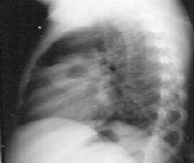
7°caso
Teresa, 3 anni
Febbre alta (39°), Respiro superficiale, Stato settico ( ?)“Grigia”
Amoxicillina da 24 ore : sta sempre molto male
Pneumatocele = stafilococco a. = vancomicina e.v.
Polmonite stafilococcica
Rara
Grave /stato settico
Neonato /immunodepresso
Vancomicina

Slide 23
Polmonite : pro-memoria
Polipnea ( > 40 dopo i due anni, > 50 prima dei due anni
Vale più “come sta il bambino” che la tosse
Trattare sempre come se ci fosse uno Pneumococco
( la polmonite atipica NON è una urgenza )
Amoxi, Amoxi, Amoxi
Se complicazione ( empiema, pneumatocele…):
Terapia e.v./ Vancomicina.

Slide 24
8°caso
Marco 6 mesi. Perinatalità nella norma.
Da 3 giorni ostruzione nasale e febbricola
Da questa notte la mamma riferisce difficoltà respiratoria ( «respira più veloce e mi sembra di udire un fischio») difficoltà di alimentazione al seno («si stacca ripetutamente dopo pochi min»)
EO: condizioni generali discrete. Roseo in aria ambiente. Uso dei muscoli accessori con alitamento delle pinne nasali, rientramenti intercostali e al giugulo. All’auscultazione rantoli sub crepitanti diffusi. FR 60 atti min, Sat02 94%

Slide 25
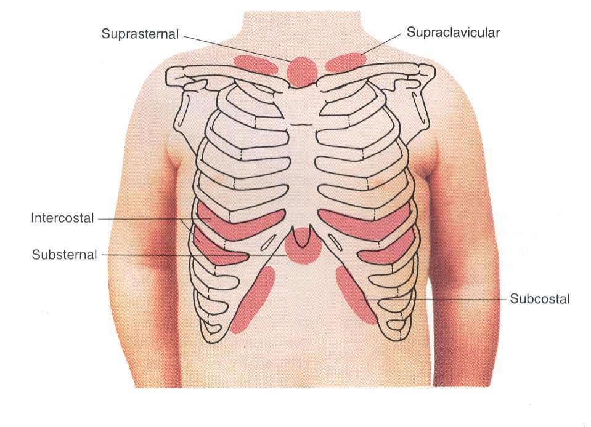
BRONCHIOLITE
Eziologia virale: VRS (50-75%)
Ostruzione dei bronchi terminali e dei bronchioli (da edema, muco, detriti cellulari) in bambini di età inferiore a 6-12 mesi
Il respiro sibilante (wheezing)
Polipnea
Dispnea
Desaturazione
Difficoltà di alimentazione

Slide 26
Prognosi
Malattia lenta (2-3 settimane) ma autolimitante
Grave in categorie a rischio (prematuri, cardiopatici)
Si cura con poco (ossigeno umidificato, idratazione ev, aerosol con broncodilatatori o soluzione ipertonica o con adrenalina).
Profilassi passiva: somministrare mensilmente da ottobre a marzo nei prematuri e nei pz con malattie polmonari anticorpi monoclonali anti VRS

Slide 27
9°caso
Sofia, 2 anni.
Da 2 giorni modesta ostruzione nasale con rinorrea sierosa.
Questa notte risveglio improvviso difficoltà respiratoria e tosse abbaiante
EO: apiretica, dispnea inspiratoria con stridore FR 35 atti min, Sat02 98%.

Slide 28
Laringite ipoglottica (=Croup):
Flogosi sottoglottica
Dispnea inspiratoria, tosse abbaiante, disfonia
Eziologia virale (virus parainfluenzali 1-3, influenzali, adenovirus, coronovirus..).
Bambini di età fra 6 mesi e 3 anni
Più frequente nei mesi invernali. Accessi notturni
Di gravità variabile
In genere risoluzione in 3-7 giorni, raramente evoluzione verso l’Insufficienza respiratoria.

Slide 29
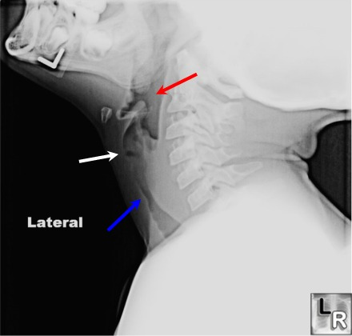
-ipofaringe dilatata
-dilatazione del ventricolo laringeo
-restringimento della regione subglottica

Slide 30

Coscienza
Normale 0
Disorientata 5
Cianosi
No 0
Sì (in agitazione) 4
Sì (a riposo) 5
Stridore
No 0
Sì, se agitato 1
A riposo 2
Ingresso di aria
Normale 0
Diminuito 1
Molto diminuito 2
Retrazioni
No 0
Modeste 1
Moderate 2
Severe 3
Stadiazione di Westley
Score massimo: 17
Croup lieve: 1-2;
Croup moderato: 3-8;
c) Croup severo: >8.

Slide 31
Diagnosi differenziale
    Epiglottite
    Tracheite batterica
    Aspirazione di corpo estraneo (tracheale; esofageo)
    Ascesso retrofaringeo
    Ascesso peritonsillare
    Edema angioneurotico
    Reazione allergica
    Difterite laringea

Slide 32
Terapia
Tranquilizzare
Umidificazione
Cortisonico inalatorio (beclometasone) o per via sistemica (desametasone)
Adrenalina per via inalatoria (azione più pronta ma non persistente)

Slide 33
10°caso
Chiara 5 aa. Febbre elevata da 5 ore, aspetto settico, difficoltà respiratoria con afonia.
Non vaccinata (scelta genitoriale)
RX TORACE

Slide 34
Epiglottite
Flogosi sopraglottica
Età: 2-6 anni
Eziologia batterica (H. influenzae)
Potenzialmente mortale
Esordio improvviso con scadimento delle condizioni generali, iperpiressia, dispnea-disfonia ingravescente
Rischio in qualsiasi momento di arresto respiratorio

Slide 35
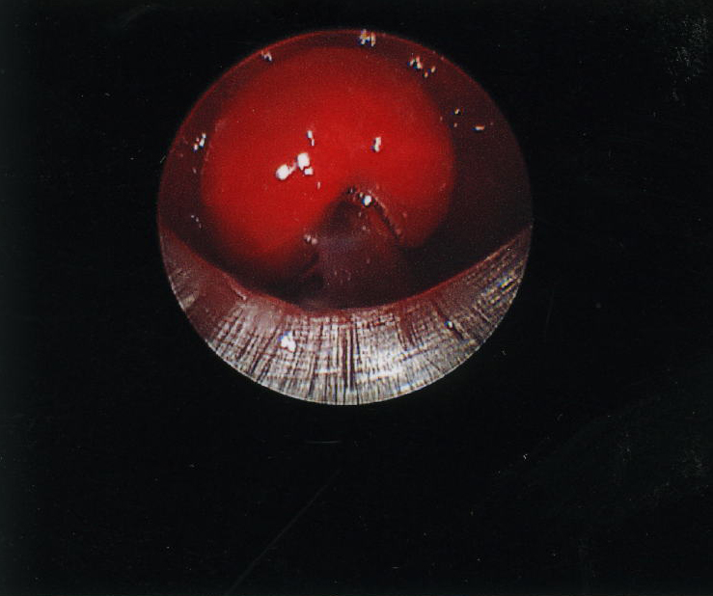
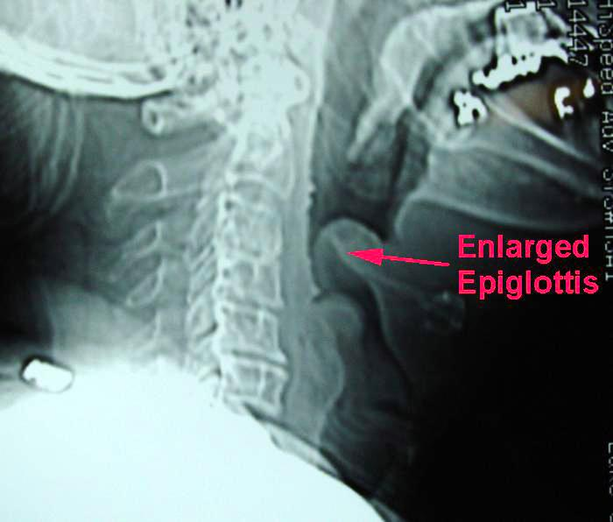
Diagnosi
Ispezione diretta dell’orofaringe (senza abbassalingue): epiglottide rosso ciliegia
Rx laterale del collo

Slide 36
Terapia
Emergenza medica
Intubazione (naso-tracheale)
Ceftriaxone ev

